Slide 1
TF_Algoritmos
Josue Cartagena u201415050

Slide 2
Problema
Diseñar un explorador de archivos
Que indexe los resultados de acuerdo a ciertos parámetros
Implementar un buscador y un filtrado de los elementos

Slide 3
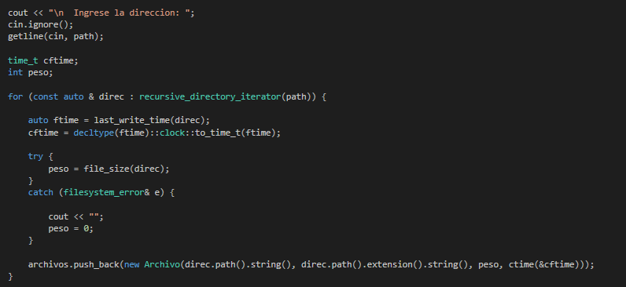
Solucion
Se implementaron las siguientes librerías para la búsqueda de los archivos
<filesystem>
<chrono>
<time.h>

Slide 4
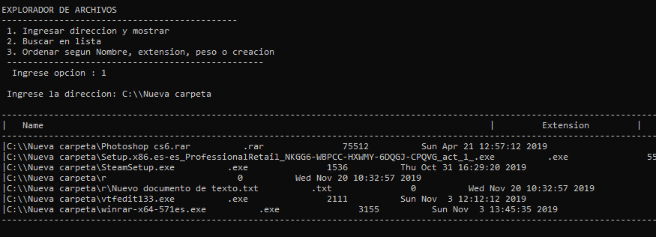
Solucion
El diseño del explorador se baso en el explorador de Windows
Se utilizo el diseño Consola y se uso la librería <window.h>

Slide 5
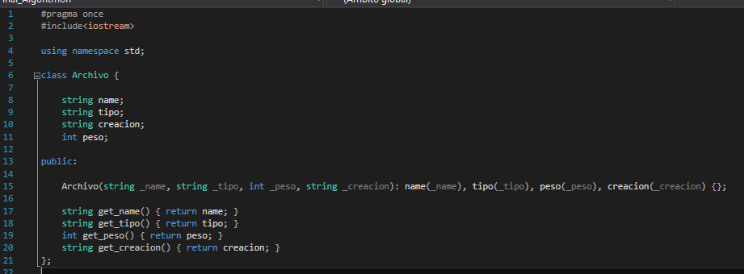
Solucion
Se creo una clase Archivo para guardar los atributos de los archivos

